Slide 1
시스템 사용설명
www.Khmais.net

Slide 2
CONTENTS
제1장 전체개요 | 장기수선계획시스템 업무 흐름도 2. 장기수선계획시스템 업무처리 구성 3. 장기수선계획시스템 화면 구성 4. 장기수선계획시스템 신청처리 5. 장기수선계획시스템 변경 신청
제2장 시스템 사용설명 | 1. 단지정보관리 (1) 단지정보관리 (2) 세대구성관리 (3) 동별현황관리 (4) 사용기간관리 (5) 자료변경 및 공동관리 요청 2. 장기수선관리 (1) 사용년도선택 (2) 수선항목관리 (3) 수선계획등록 3. 현황보고서 (1) 단지개요 (2) 수선계획 수립기준표 (3) 수선계획총괄 (4) 수선계획상세 (5) 연차별 수선계획 금액 (6) 원가계산서 4. 수선예정표 (1) 수선계획 실시계획서

Slide 3
CONTENTS
1. 접속 방법 및 신청 설명
업무 흐름도
장기수선계획시스템 사용자 등록
주요 화면 구성
ID/PW 찾기
변경신청서

Slide 4


1. 업무 흐름도
시스템 사용 전 - 사용 승인 요청
1. 사용자 신청
(아파트단지)
승인 요청
2. 승인 담당자
(본회)
승인 여부
승인요청 사용자 인증 / 단지 기본
정보 입력
승인요청 사용자 및 단지정보
검증
승인 OR거부
단지 사용자
1. 단지정보
2. 장기수선관리
3. 현황보고서
4. 수선예정표
단지정보 입력
(단지 기본 정보)
장기수선계획 수립
(단지 수선 계획 수립)
현황 보고서
(보고서 출력)
수선 예정표
(수선 실시 계획/예정)
1.1. 단지 정보관리
2.1. 사용년도 선택
3.1. 단지개요
4.1. 수선계획실시계획서
1.2. 세대 구성 관리
2.2. 수선항목 관리
3.2. 수선계획수립기준표
4.2. 연도별
수선예정공사표
1.3. 동별 현황 관리
2.3. 수선계획 등록
3.3. 수선계획 상세
3.4. 연차별수선계획금액
3.5. 원가계산서

Slide 5



2. 업무 처리 구성
업무 처리 구성
장기수선계획수립조정 업무/프로세스에 대한 연구 전담
전문가
GROUP
장기수선계획 수립조정 업무에 대한 행정 지원 전담
16개시도 협조 지원 연계
장기수선계획수립조정 업무에 대한 적용 방안 연구 전담
교육 방안 연구
행정지원
GROUP
교육/훈련
GROUP
장기수선계획수립조정시스템 운영 및 시스템 적용 전담
전산지원
GROUP
구 분 | 주요 업무 내용 | 분 야 | 비 고
전문가 그룹 | 업무 프로세스 표준화 연구 프로세스 모델 발굴 수선 항목 표준화 제시 품목 단가 정보 제시 및 타당성 조사 | 건축/토목 기계/소방설비 전기통신 | 주택관리연구원 자문위원회
교육 그룹 | 업무 프로세스 적용 교육 업무 교재 연구 전달 방안 연구 | 교육행정 분야 | 교육안전국
지원그룹 | 시스템 지원(운영 지원 및 적용) 업무지원을 위한 행정 사항 지원 | 정보시스템 분야 사무행정 분야 | 경영정보팀 16개시도사무국

Slide 6
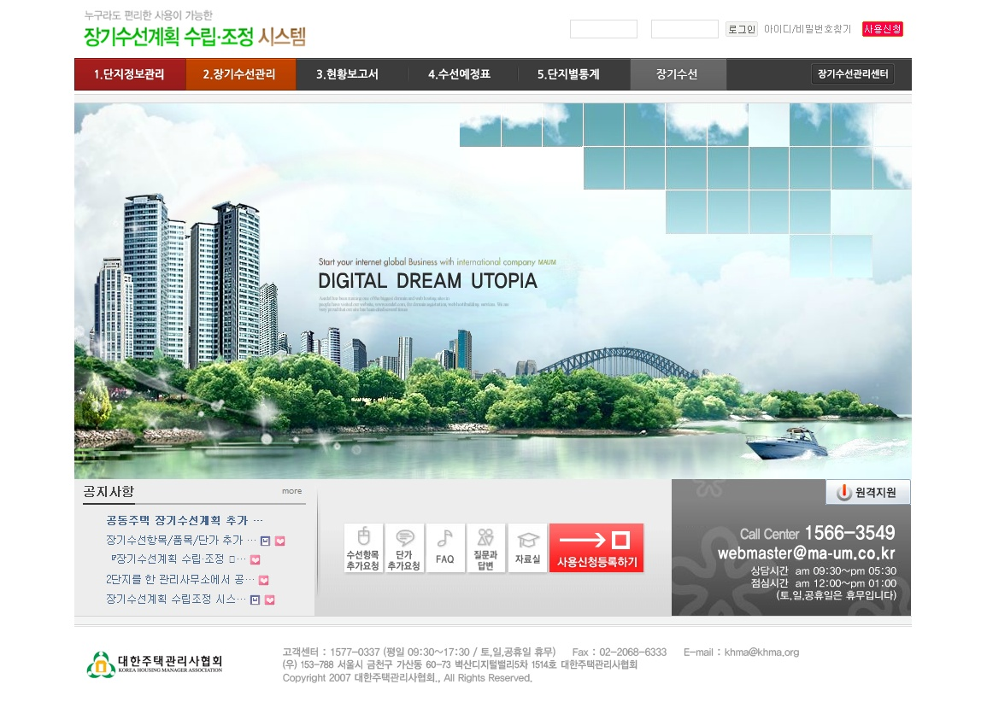
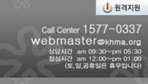
3. 화면 구성
화면 구성
▶ 접속사이트 주소
http://www.khmais.net/
▶ 사용자 컴퓨터 최소 권장사양
운영체제 : 한글 Windows 98/ME/NT/2000/XP 또는 그이상의 운영체제
인터텟브라우저 : MS-Explorer Ver 7.0 이상
CPU : Pentium4 이상
메모리 : 512Mb 이상
그래픽카드 : 1024 * 768 이상 지원용 이상
Notes:
제안목적 -> 구축목표

Slide 7

4. 사용자 신청
사용자 신청 화면(신규)
공동주택 실무자
<주요입력사항>
1.단지관리자 실명인증
2.공동주택관리정보시스템ID등록
(ID가 있는 단지-[의무단지])
3. 패스워드 입력
(시스템에 사용할 패스워드 입력)
4.단지정보입력
5.단지관리자 이메일, 연락처 입력
승인요청접수확인메일, SMS발송
(승인대기상태)
가입양식폼작성
승인거부 메일, SMS발송 (승인거부사유 포함)
사용등록요청
승인여부결정
시스템 관리자
NO (승인거부)
승인완료 메일 및 SMS 발송
(장기수선계획시스템에서
사용할 ID 포함)
신청단지
승인여부 결정
YES (정상승인)
자동 ID 생성
완료
(정상사용)
Notes:
제안목적 -> 구축목표

Slide 8
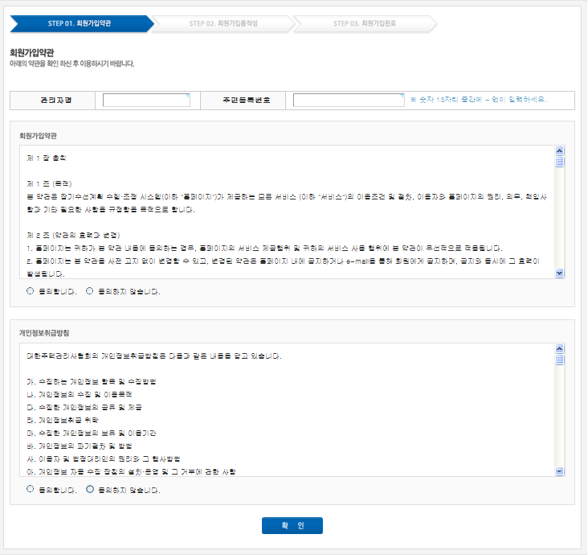
4. 사용자 신청
사용자 인증 화면
1. 사용신청버튼을 클릭합니다.
2. 약관동의 및 단지관리자 실명인증을 하고
확인 버튼을 클릭합니다.
→ 다음페이지 계속
Notes:
제안목적 -> 구축목표

Slide 9

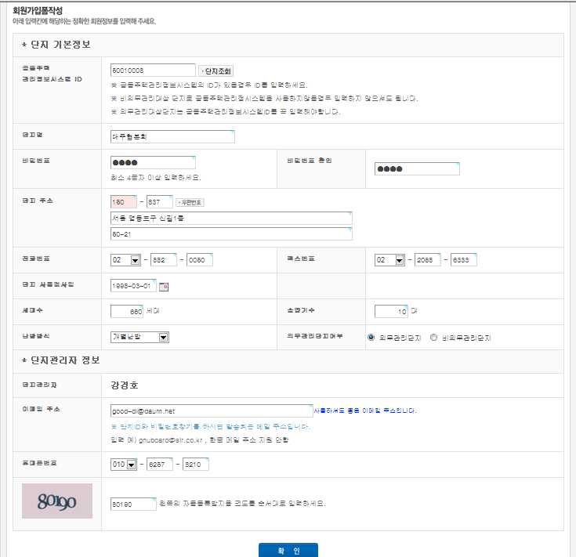

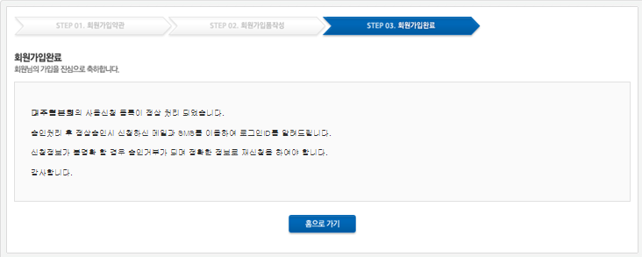
4. 사용자 신청 –가입 화면
단지 정보 입력 화면
공동주택관리정보시스템
(http:WWW.K-APT.NET)
공동주택관리비 공개 사이트
단지정보
(단지주소, 전화번호, 세대수, 승강기수 등)
• - 메일/SMS 전송 ->(승인 대기 상태)
-> 가입 완료
(관리자가 일괄 승인 처리)-->2시간 단위로 승인 처리)
1. 가입 확인 버튼
2. 가입완료
→ 다음페이지 계속
Notes:
제안목적 -> 구축목표

Slide 10
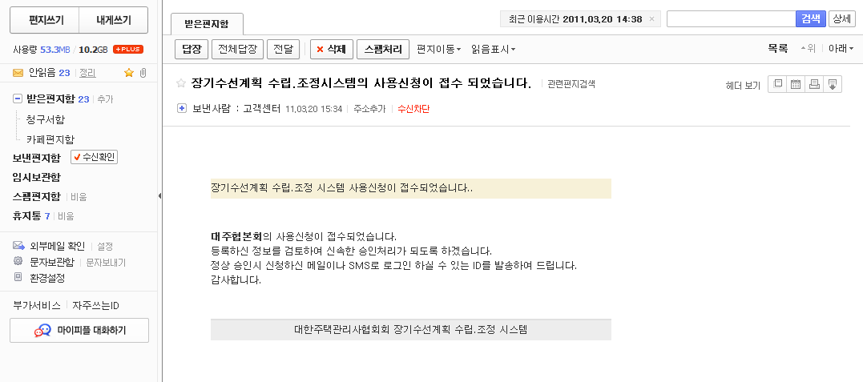
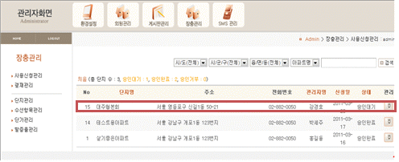
4. 사용자 신청 – 접수 메일 화면
가입 완료 메일,SMS 발송(확인 – 승인 대기)
1. 사용 승인 접수 메일
2. 관리자 승인 대기화면
사용자 화면
관리자 화면
→ 다음페이지 계속
Notes:
제안목적 -> 구축목표

Slide 11
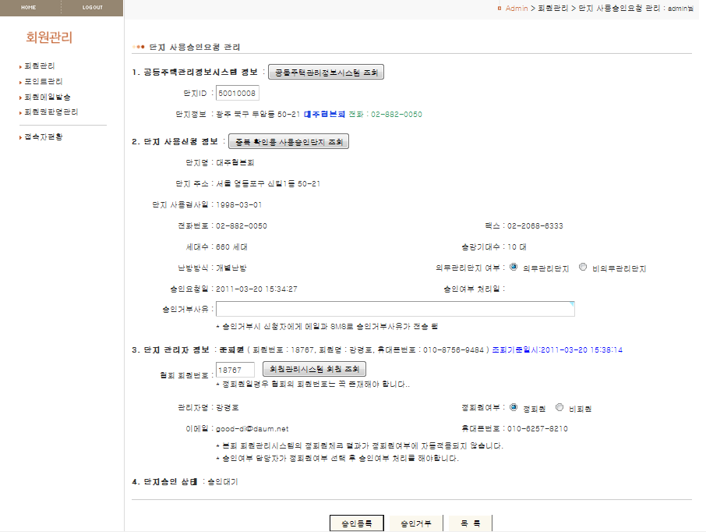
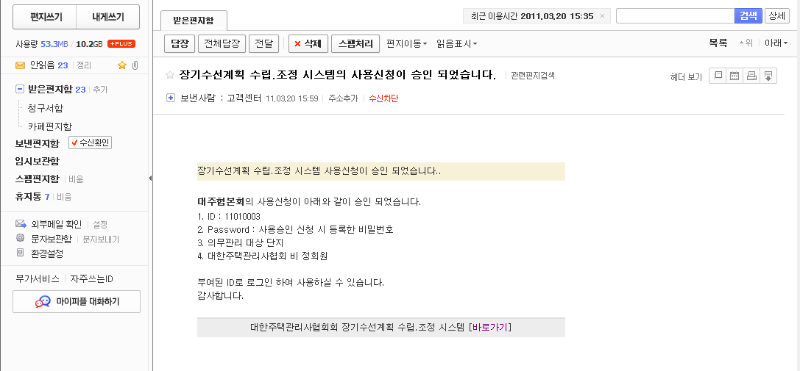
4. 사용자 신청 – 관리자 승인
관리자 승인 처리 화면(승인 처리) – 관리자 화면
1. 승인 요청 단지 검토
승인, 거부 처리
2. 승인,거부 메일(SMS 발송)
사용자 화면
관리자 화면
Notes:
제안목적 -> 구축목표

Slide 12
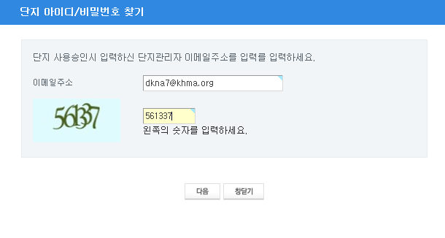
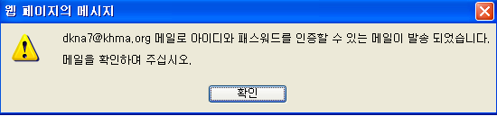
4. 사용자 신청 – 아이디/비밀번호 찾기 화면
아이디/비밀번호 찾기
1. 아이디/비밀번호 찾기
아이디/비밀번호
아이디/비밀버호 찾기
2. 단지 아이디/비밀번호 찾기(SMS 발송)
메일 발송 : 처음 등록된 메일 주소
SMS : 장기수선계획시스템 임시비밀번호 발급. 메일 확인하세요
사용자 화면
Notes:
제안목적 -> 구축목표

Slide 13
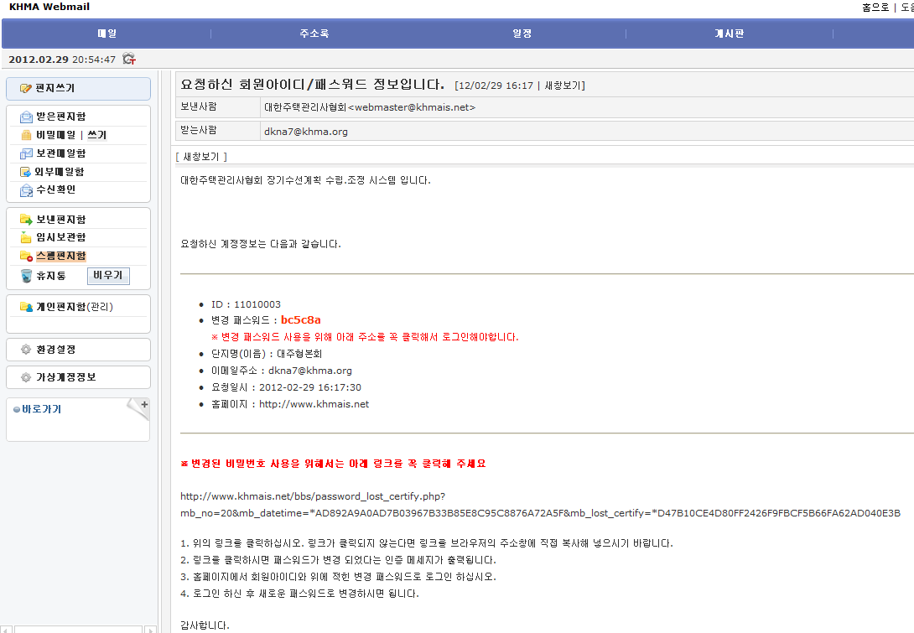
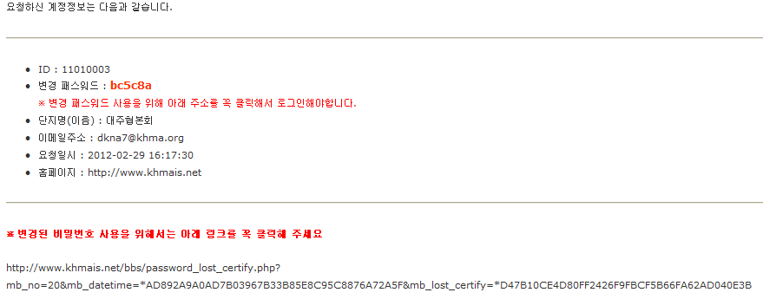
4. 사용자 신청 – 아이디/비밀번호 찾기 화면
아이디/비밀번호 찾기– 메일 화면
1. 메일 확인
2. 메일 내용
메일 내용 확인
ID : 처음 등록 시 자동 생성된 ID
변경 패스워드 : 임시 패스워드
패스워드 적용 : 사이트
메일 내용 아래 사이트를 반드시 클릭해주세요.
주 의 :
변경된 비밀번호 사용을 위해서는 아래 링크를 꼭 클릭해주세요
http://www.khmais.net/bbs/password_lost_certify.php?mb_no=20&mb_datetime=*AD892A9A0AD7B03967B33B85E8C95C8876A72A5F&mb_lost_certify=*D47B10CE4D80FF2426F9FBCF5B66FA62AD040E3B
Notes:
제안목적 -> 구축목표

Slide 14
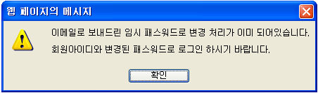
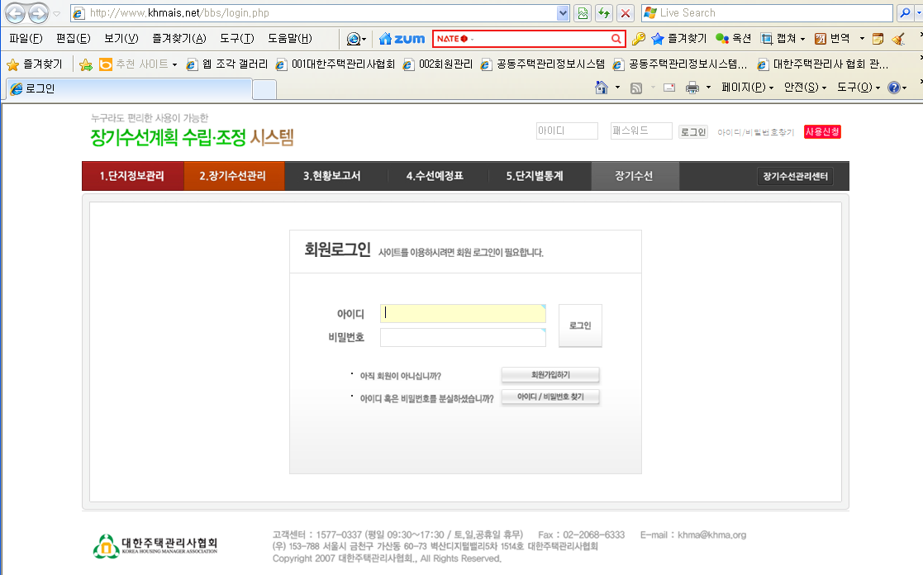
4. 사용자 신청 – 아이디/비밀번호 화면
아이디/비밀번호 찾기
3. ID와 변경된 패스워드로 로그인
로그인 주소 변경 확인 : http://www.khmais.net/bbs/login.php
처음 사이트에 로그인 할 때와 주소가 다름
로그인 주소 : www.khmais.net
패스워드 변경 시 : 패스워드 인증 후
http://www.khmais.net/password_lost_certify.php?mb_no=20&mb_datetime=*AD892A9A0AD7B03967B33B85E8C95C8876A72A5F
&mb_lost_certify=*D47B10CE4D80FF2426F9FBCF5B66FA62AD040E3B → www.khmais.net/bbs/login.php 로 변경됨
Notes:
제안목적 -> 구축목표

Slide 15
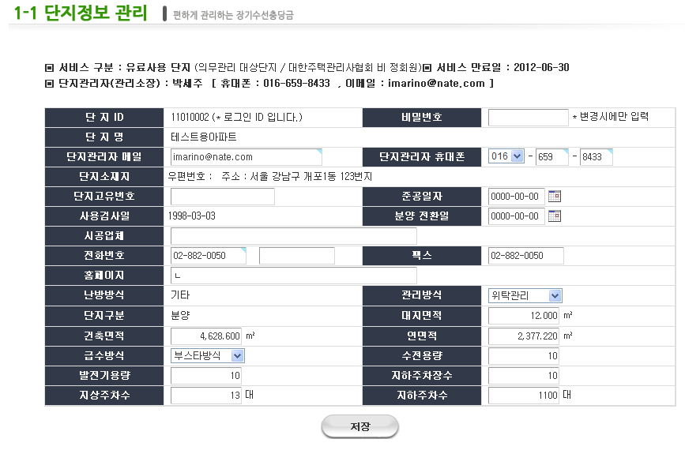
4. 사용자 신청 – 아이디/비밀번호 화면
아이디/비밀번호 찾기
4. 패스워드 변경
패스워드 변경
Notes:
제안목적 -> 구축목표

Slide 16
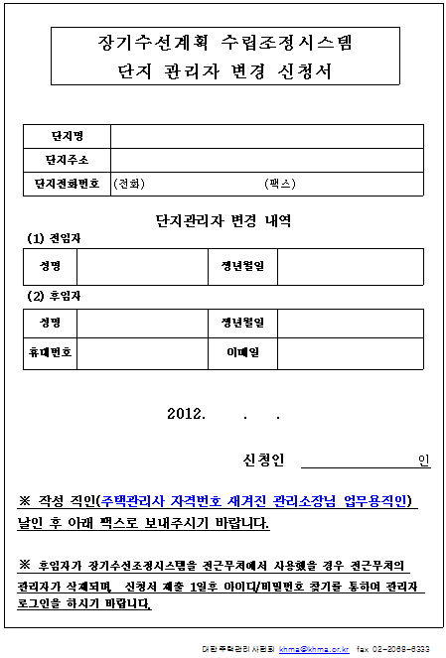
5. 사용자 변경 신청
사용자 변경 신청
순서 : 변경신청서 작성 -> FAX 전송(02-2068-6333)(1일소요) ->
ID/비밀번호 찾기 -> 로그인 -> 1.1 단지정보관리(패스워드 변경)
* 다운로드위치 : 공지사항 → 자료 변경 요청서
2. 변경 사항
가. 신규 A단지 → 신규 B단지(배치) => 사용 신청
나. 신규 A단지 → 프로그램 사용 B단지 => 변경 신청
1) 단지 기본 사항 : 단지명, 단지주소, 단지전화번호
2) 단지관리자 변경 내역 :
전임자(신규 생략), 후임자(성명, 생년월일, 휴대번호, 이메일)
다. 프로그램 사용 A단지 → 신규 B단지 => 변경 신청
1) 단지 기본 사항 : 단지명, 단지주소, 단지전화번호
2) 단지 관리자 변경 내역 :
전임자 : 전임자 삭제 요청
후임자 : 생략
라. 프로그램 사용 A단지 → 프로그램 사용 B단지 =>변경신청
1) 단지 기본 사항 : 단지명, 단지주소, 단지전화번호
2) 단지 관리자 변경 내역 :
전임자 : 전임자 삭제 요청
후임자 : 성명, 생년월일, 휴대번호, 이메일
Notes:
제안목적 -> 구축목표

Slide 17
CONTENTS
2. 시스템 사용 설명
1. 단지정보관리
- 단지 정보관리, 세대구성관리, 동별 현황 관리
2. 장기수선관리
- 사용년도 선택, 수선항목 관리, 수선계획 등록
3. 현황보고서
- 단지개요, 수선계획 수립 기준표, 수선계획 총괄, 수선계획 상세,
연차별 수선계획 금액, 원가계산서
4. 수선예정표
- 수선계획 실시계획서, 연도별 수선예정 공사표
Notes:
제안목적 -> 구축목표

Slide 18
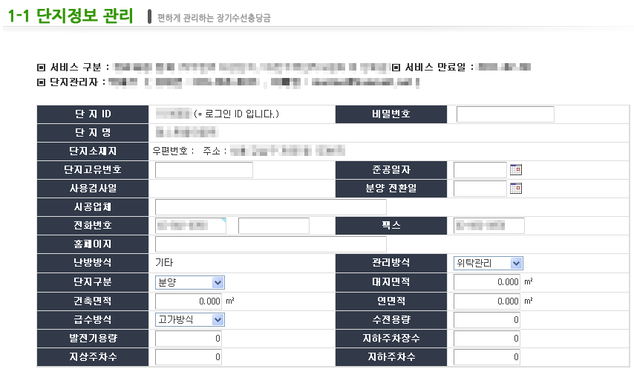
1. 단지정보관리
1.1 단지 정보 관리
해당 단지의 기본 정보 입력 및 관리자의 기본적인 정보 제공
1.1. 단지정보 관리
1.1 단지 정보 입력
• 단지고유번호 : 단지의 고유번호증에 있는 번호 입력
• 사용검사일 : 공동주택의 사용검사일 변경이 안됨 → 사용승인 요청 시 사용검사일 표시
→ 사용 검사일을 변경하고자 할 경우 : 1.단정보관리 → 자료변경 및 공동관리 요청을 클릭하고 변경 요청
(사용검사일은 전체계획기간의 시작점이므로 주의해야 함)
Notes:
제안목적 -> 구축목표

Slide 19
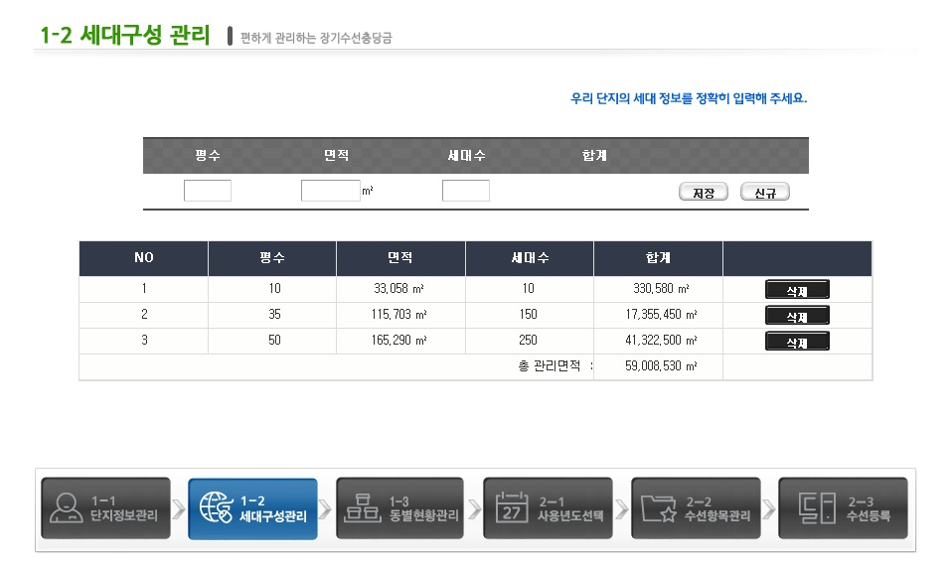
1. 단지정보관리
1.2 세대 구성 관리
1.2. 세대구성 관리
항목 입력 후 ‘저장’버튼
-> 아래 항목에 추가
내용이 틀릴 경우 ‘삭제’ 버튼
▶ 세대구성관리 : 단지의 세대구성 입력 화면
Notes:
제안목적 -> 구축목표

Slide 20
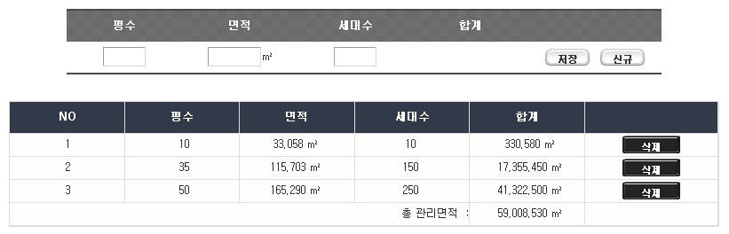
1. 단지정보관리
1.2 세대 구성 관리
1.2. 세대구성 관리 - 1
• 평수 와 면적 중 어느 한곳만 입력해도 평수 ↔ ㎡ 자동 전환,
면적이 실제 단지와 차이가 있을 경우“면적” 입력 부분에 직접 입력하여 수정
• 해당 평수별(면적별) 세대수 입력 → [평수(면적) * 세대수 = 합계]
* 면적, 합계 수식 표현
• 소수점 3째 자리까지만 표현, 콤마와 점 구분
ex) ‘1,000.000’ ‘소수점 3째 자리
Notes:
제안목적 -> 구축목표

Slide 21
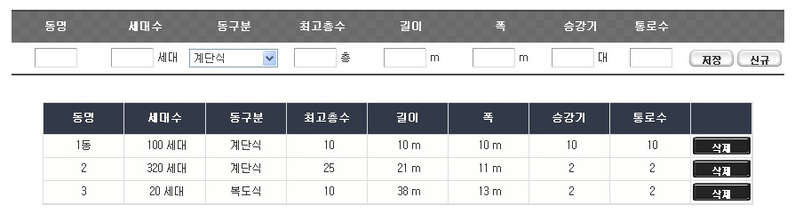
1. 단지정보관리
1.3 동별현황 관리
1.3. 동별현황 관리
항목 입력 후 ‘저장’버튼
-> 아래 항목에 추가
내용이 틀릴 경우 ‘삭제’ 버튼
▶ 단지의 동별 구성 입력
※ 동별현황관리는 장기수선계획수립조정시스템의 계산식에 연계되지는 않음
항목별 설명 :
세대수 : 각 동별 세대수 입력
동구분 : 계단식 – 복도식 – 혼합식 구분하여 선택
최고층수 : 동의 최고층수를 입력
길이 : 가로길이
폭 : 너비
층수
(세로)
폭
길이(가로길이)
Notes:
제안목적 -> 구축목표

Slide 22
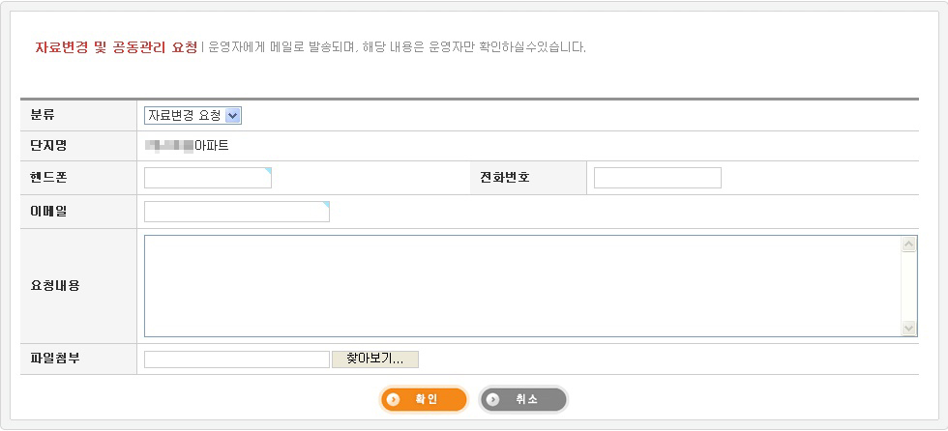
1. 단지정보관리
1.4. 자료변경 및 공동관리 요청
1.4. 자료변경 및 공동관리 요청
▶ 자료변경 및 공동관리요청 :
1) 변경사항에 대한 변경 요청 : 사용자가 수정하실 수 없는 항목들에 대해서 변경 요청
(단지명, 사용검사일, 난방방식, 단지구분 등)
2) 아파트 공동관리 시 요청 : 관리사무소에서 2개단지를 공동으로 관리를 할 경우에 공동 관리 요청
◀ 자료변경 및 공동관리 요청 화면
Notes:
제안목적 -> 구축목표

Slide 23
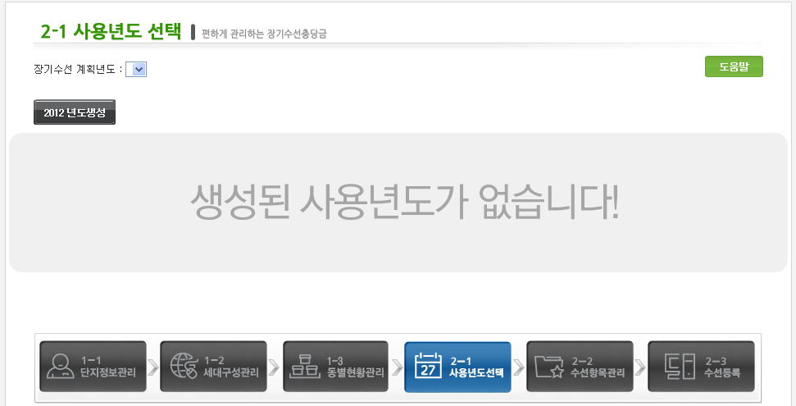
2. 장기수선관리
2.1. 사용년도 선택
2.1. 사용년도 선택
당해년도 생성 버튼
▶ 사용년도 선택이란?
장기수선계획은 년 단위로 생성하여 계획을 수립할 수 있음(당해년도 01/01 ~ 12/31)
(당해년도 내에서는 장기수선계획 수정/삭제가 가능)
과거 년도 열람 시 장기수선계획년도를 선택하여 열람 (과거 년도는 수정 삭제가 안됨 – 검색만 가능)
Notes:
제안목적 -> 구축목표

Slide 24
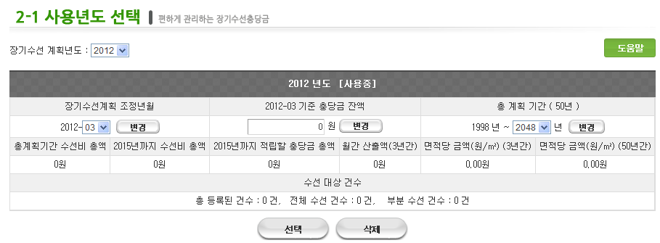
2. 장기수선관리
2.1. 사용년도 선택
2.1. 사용년도 선택 - 1
변경버튼
클릭 시 적용
장기수선계획 년도 선택
장기수선계획 년도 삭제
(* 주의: 계획 전체가 삭제)
▶ “사용년도 선택” 화면 용어설명 (상단그림참조)
1. 장기수선계획조정년도 : 장기수선계획을 수립할 당시의 현재기준년도 (해당 년도 선택)
2. 장기수선계획조정년월 : 2012년도에 계획을 조정한다면 월별로 조정이 가능
(즉, 01월(과거)에 계획 수립한 후 2012년 3월(현재)에 결과물을 출력하고자 할 경우 : 2011-01 → 2011-12 로 조정)
3. 2012-03 기준 충당금 잔액 : 2012년3월까지 적립되어있는 충당금 잔액 입력
4. 총 계획 기간(50년) : 장기수선계획을 수립한 총 계획기간 ( 단지별 특성에 맞게 총계획 기간 수립)
Notes:
제안목적 -> 구축목표

Slide 25
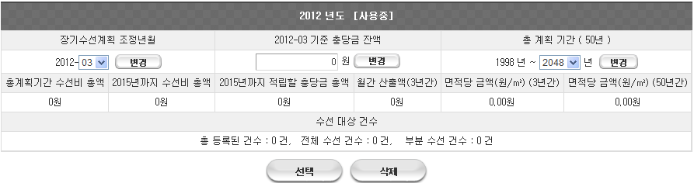
2. 장기수선관리
2.1. 사용년도 선택
2.1. 사용년도 선택 - 2
사용자입력부분
장기수선계획을 다 마치면 시스템에서 자동의 계산됨
5. 총계획기간 수선비 총액 : 총계획기간(50년)동안에 적립이 필요한 수선비 총액
6. 2015년까지 수선비 총액 : 2015년까지 필요한 수선비 총액 (3년 조정 시점)
7. 2015년까지 적립할 충당금 총액 : 2015년까지 단지에서 수선에 필요한 금액
(“2015년까지 수선비 총액”에서 “2012년3월 기준 충당금 잔액” 을 뺀 금액)
8. 월간산출액(3년간) : 2015년까지 적립할 충당금 총액을 월간으로 표현한 금액
9. 총계획기간(50년) : 사용검사일부터 계획할 총기간 설정
10. 면적당 금액(원/㎡)(3년간) : 현재기준 앞으로 3년간의 면적당 금액
11. 면적당 금액(원/㎡)(50년간) : 총계획기간의 면적당 금액
12. 수선 대상 건수 : 사용자가 등록한 수선대상 건수
Notes:
제안목적 -> 구축목표

Slide 26
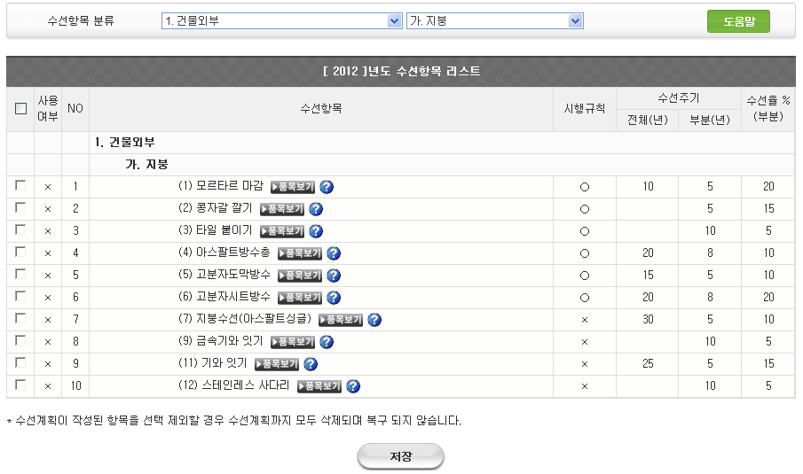
2. 장기수선관리
2.2. 수선항목 관리
2.2. 수선항목 관리
수선항목 선택/해제
O : 주택법 시행규칙 별표5항목
X : 사용자 추가(심의 조정)
▶ 수선항목관리란?
수선항목 전체리스트에서 단지에 맞는 수선항목을 선택·관리 ※ 단지에서 수립하고자 하는 수선항목을 모두 선택
2) 만약 단지에 맞는 수선항목이 없을 경우에는 ① 메뉴에서:“장기수선관리센터”> “수선항목 추가요청 게시판 에 등록 요청
② 협회에서 게시글 내용을 토대로 내부 검토 후 시스템에 등록여부 결정 ( 장기수선계획 수립조정 전문가 위원 구성)
※ 수선항목리스트는 전체 단지에서 공통으로 적용
Notes:
제안목적 -> 구축목표

Slide 27
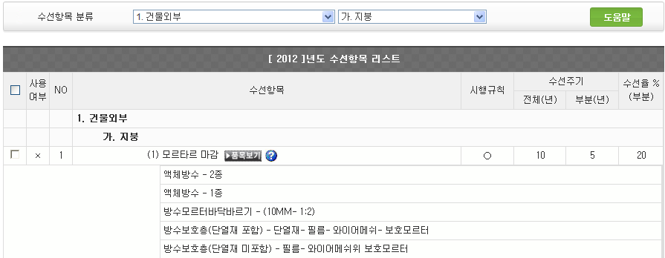
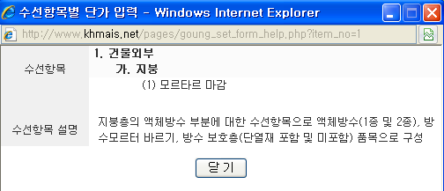
2. 장기수선관리
2.2. 수선항목 관리
2.2. 수선항목 관리
모르타르 마감 항목에 품목정보 제공
▶ “수선항목관리” 화면 용어설명 (상단그림참조)
수선항목분류 : 수선항목은 대분류, 중분류 2가지로 분류
□ : √ 체크표시 후 화면하단의 저장 버튼 클릭하여 선택
사용여부 : 위 2번의 √ 체크표시 후 저장하면 Ⅹ → ○ 로 변경
시행규칙 : 주택법시행규칙 별표5 에 포함여부
▶품목보기 : 해당 수선항목에 대한 품목/규격을 확인 가능
※ 수선항목을 선택 후 반드시 화면 제일하단에 있는 “저장”버튼 클릭 후 저장
※ 수선항목 사용 체크후 계획등록까지 마쳤다 하더라도 만약 여기에서 체크 해제 후 저장 하시면 해당 선택 해제한 항목의 입력하셨던 수립정보가 모두 삭제됨(수선항목이 사라지는 것은 아니며, 다시 선택 후 수립할 수 있음)
Notes:
제안목적 -> 구축목표

Slide 28
2. 장기수선관리
2.3. 수선계획 수립의 개념
2.3. 수선계획 수립 – 수선계획금액 산정 + 주기설정
수선계획 금액 산정
주기 설정
수선항목별 1번 실행에 대한 금액 산정
ex) 모르타르마감의 경우
- 전체 10년
부분 5년
APT 건물의 수명을 기준으로 산정
ex) A단지 : 장기수선계획수립
- 총계획기간(50년)
(사용검사일로부터 총50년 동안 유지관리)
- 수선항목의 실행주기를 전체 50년동안
유지관리하도록 금액 배분
Notes:
190
제안목적 -> 구축목표

Slide 29

2. 장기수선관리
2.3. 수선계획 등록
2.3. 수선계획 등록 – 계획 금액 산정 방식
1번 수행할 계획 금액 산정[1번 수선하기위해서 10년(전체), 5년(부분) 장충금 적립]
(수선항목 : 전체 10년, 부분 5년, 수선율 20%)
순수 단가
제경비율
수선 계획 금액
단가 구성
제경비율
수선 계획 금액
수선 계획 금액
재료비
재료비(125%)
순수단가
+
간접비용
노무비
노무비(175%)
경 비
경 비(134%)
Notes:
제안목적 -> 구축목표

Slide 30
2. 장기수선관리
2.3. 수선계획 등록
2.3. 수선계획 등록 – 주기 설정
(ex) 장기수선 항목 금액 설정 : 전체 10년, 부분 5년, 수선율 20%)
총계획 기간 : 50년 (최초 사용검사일 : 1998.01.01)
총 계획 금액
(50년)
현재 최종수선년도 이후부터 수선계획금액 적립
계획 기간 : 50년
2012년
(조정 년도)
전체
주기
[1999-2008]
[2009-2018]
[2019-2028]
[2029-2038]
[2039-2048]
1주기
(10년)
2주기
(20년)
수
선
년
도
3주기
(30년)
수
선
년
도
4주기
(40년)
수
선
년
도
수
선
년
도
5주기
(50년)
수
선
년
도
0
18,726,003
18,726,003
18,726,003
18,726,003
1,2,3,4,5,6,7,8,9,10 년 차 적립 금액 배분
[1999-2008]
[2009-2018]
[2019-2028]
[2029-2038]
[2039-2048]
부분
주기
(20%)
1주기
(10년)
2주기
(10년)
3주기
(10년)
4주기
(10년)
5주기
(10년)
5년
수
선
년
도
5년
5년
5년
5년
X
수
선
년
도
X
수
선
년
도
X
수
선
년
도
X
수
선
년
도
X
0
3,745,200
3,745,200
3,745,200
3,745,200
전체수선주기와 곂침
Notes:
제안목적 -> 구축목표

Slide 31
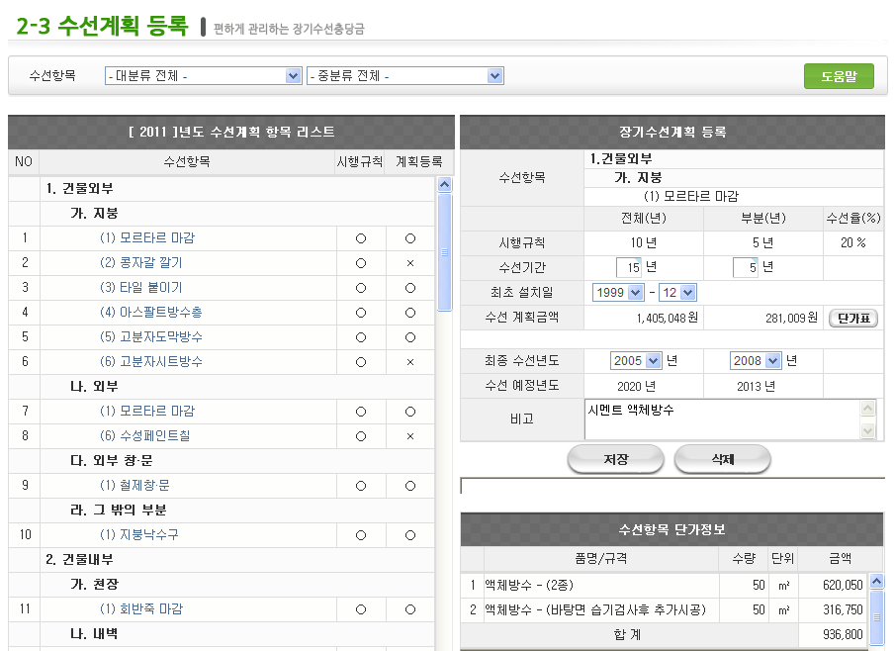
2. 장기수선관리
2.3. 수선계획 등록
2.3. 수선계획 등록 – 화면 구성
수선항목 분류를 선택 시 화면에 표현 ▶
▶ 수선항목에 대한 단가등록, 수선주기조정,최초설치일조정,비고등록 부분
▶ 선택한 수선항목에 대한 단가표가 새창에서 열림
•“수선항목관리”에서 선택한 항목리스트만 출력
• [용어설명] 시행규칙 : 주택법시행규칙 별표5 에 포함여부
• [용어설명] 계획등록 : 해당항목의 금액 등 ‘장기수선계획등록’이 되어있을 경우 Ⅹ→○ 로 변경
- 계획등록이 모두 ○표시가 되어있지 않으면 해당 항목에 대한 정보가 저장되지않음
Notes:
193
제안목적 -> 구축목표

Slide 32
2. 장기수선관리
2.3. 수선계획 등록
2.3. 수선계획 등록 – 화면 구성
장기수선계획 등록 |  |  |  |  |  |  |  |  | 항목에 대한 설명
수선항목 |  | 건물외부 |  |  |  |  |  |  | • 대분류
 |  | 지붕 |  |  |  |  |  |  | • 중분류
 |  | 고분자도막방수 |  |  |  |  |  |  | • 수선항목
 |  | 전체(년) |  |  | 부분(년) |  |  | 수선율
시행규칙 |  | 4 |  |  | 2 |  |  | 30% | • 주택법시행규칙 별표5의 년도 또는 사용자 추가 년도, 시스템 기본 제공되며 고정이므로 변경불가 • 수선율은 전체에 대한 부분수선의 비율
수선기간 |  | 3 |  |  | 2 |  |  |  | • 사용자가“수선예정년도”를 보고 앞으로의 수선예정년도(공사예정년도)를 앞당기거나 늘리는 조정이 가능 • 초기값은 시행규칙과 동일
최초설치일 |  | 2000-10 |  |  |  |  |  |  | • 수선항목이 처음 설치된 년월 입력 초기값은 사용검사일 년월
수선계획금액 |  | 100,000원 |  |  | 30,000원 |  | 단가표 |  | • 이 항목에 대한‘단가표’에서 등록한 금액을 토대로 간접비용을 자동계산 • 단가표에서 등록한 금액보다 크게 나타나는 것이 정상적
최종수선년도 |  | 2008년 |  |  | 2010년 |  |  |  | • 마지막으로 공사했던 년도를 선택하여 입력
수선예정년도 |  | 2011년 |  |  | 2013년 |  |  |  | • ‘시행규칙’을 기준으로 다가오는 수선예정년도(공사예정년도) • ‘수선기간’과 ‘최종수선년도’가 조정될 경우 기존 주기를 변경할 수 있음
수선실시계획 |  |  |  |  |  |  |  |  | • 선택한 항목에 수선실시계획 입력
수선항목 단가정보 |  |  |  |  |  |  |  |  | • 단가표에서 등록한 내용이 보여짐
 | 품명/규격 |  | 수량 | 단위 |  | 금액
1 | 액체방수-(2종) |  | 50 | ㎡ |  | 50,000 |  |  | • 단가표에서 선택한 항목 및 금액
2 | 액체방수-(바탕면습기검사 후 추가시공 |  | 50 | ㎡ |  | 30,000 |  |  | • 단가표에서 선택한 항목 및 금액
합계 |  |  |  |  |  | 80,000 |  |  | • 단가표에서 등록한 금액 합계
Notes:
194
제안목적 -> 구축목표

Slide 33
2. 장기수선관리
2.3. 수선계획 등록
2.3. 수선계획 등록 – 화면 구성
단가표 등록
수선항목 |  | 건물외부
 |  | 지붕
 |  | 고분자도막방수
적용 할증율 |  | 재료비 제경비율 : 115.09 % / 노무비 제경비율 : 157.22 % / 경비 제경비율 : 100.53 %
단가정보 입력 |  |  |  |  |  |  | 최신단가 일괄적용
 | 품영/규격 |  | 수량 | 단위 | 기준단가 | 단지단가 | 기준단가일 | 단지단가일
1 | 액체방수 - (2종) |  | 20 | ㎡ | 11,709 | 11,709 | 2011-02-15 | 2011-02-15
2 | 액체방수 - (바탕면 습기검사후 추가시공) |  |  | ㎡ | 5,766 |  | 2011-02-15
3 | 액체방수 - (1종) |  | 3 | ㎡ | 15,336 | 100 | 2011-02-15 | 조정단가
저장 ㅣ 닫기
• 수량이 0 이상으로 입력된 부분에 대해 단지단가가 최신기준단가로 일괄적용
해당수선항목에 적용되는 부분이며, 사용자가 임의적으로 등록하여 수정 가능
• 단지단가일 : 임의로 단지에서 조사한 단가를 입력
• 단지에 맞는 품명/규격의 수량만 입력하면 단지단가에 금액이 표시
• 수량이 빈칸일 경우에는 선택하지 않은 것으로서 단가에 적용되지 않음
• 초기값은 기준단가가 적용되어 자동표시 되지만 화면과 같이 15,336원 이 아닌 100원을 임의적으로 입력해서 단가금액을 조정할 수 있음
Notes:
195
제안목적 -> 구축목표

Slide 34
2. 장기수선관리
2.3. 수선계획 등록
2.3. 수선계획 등록 – 화면 구성
단가표 등록
수선항목 |  | 건물외부
 |  | 지붕
 |  | 고분자도막방수
적용 할증율 |  | 재료비 제경비율 : 115.09 % / 노무비 제경비율 : 157.22 % / 경비 제경비율 : 100.53 %
단가정보 입력 |  |  |  |  |  |  | 최신단가 일괄적용
 | 품영/규격 |  | 수량 | 단위 | 기준단가 | 단지단가 | 기준단가일 | 단지단가일
1 | 액체방수 - (2종) |  | 20 | ㎡ | 11,709 | 11,709 | 2011-02-15 | 2011-02-15
2 | 액체방수 - (바탕면 습기검사후 추가시공) |  | 0 | ㎡ | 5,766 | 0 | 2011-02-15
3 | 액체방수 - (1종) |  | 3 | ㎡ | 15,336 | 100 | 2011-02-15 | 조정단가
저장 ㅣ 닫기
1
2
3
● [사용예시] 입력순서 및 방법
1.단지에 맞는“품명/규격”을 확인 후에 수량을 입력
- 수량이 1 이상일 경우 단가가 적용됨. 0 은 미선택이며 단가적용이 되지 않음.
2.위 1번에서 수량을 입력한 부분의 단가를 기준단가로 할 것인지 단지단가로 할 것인지를 결정
- 단지단가 부분에 입력된 금액이 결정된 금액이며, 만약 단지단가를 새로 조정 할 경우에는 단지단가 부분에 임의 금액을 입력하시면 그 금액으로 입력이 됨.
3.저장 버튼 클릭 ※ [주의] 최소 1개이상의 “품목/규격”이 등록이 되어있어야 함.
Notes:
196
제안목적 -> 구축목표

Slide 35
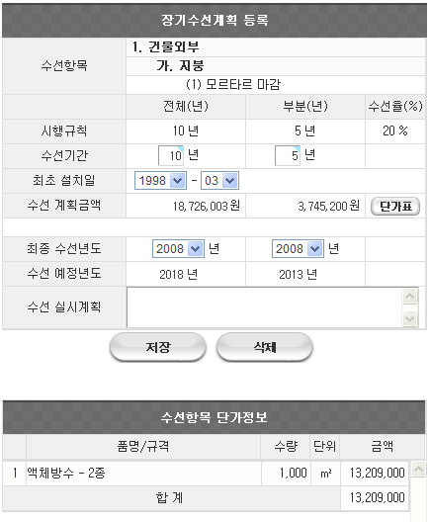
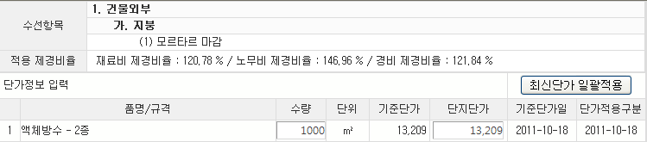
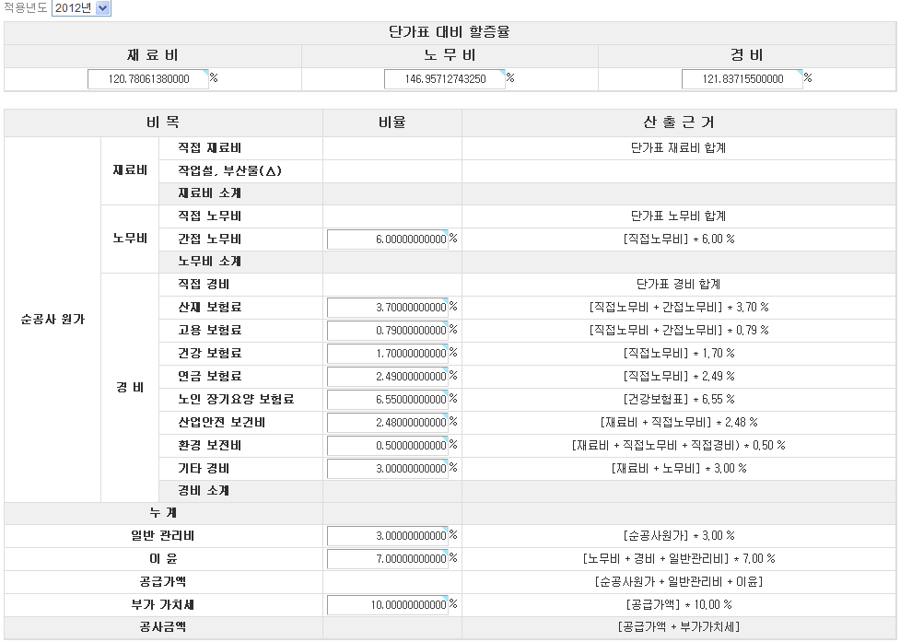
2. 장기수선관리
2.3. 수선계획 등록
2.3. 수선계획 등록 – 화면 구성
단가 등록 시 구분해서 등록
재료비 | 노무비 | 경비 | 합계금액
2,619 | 10,590 | 0 | 13,209
Notes:
197
제안목적 -> 구축목표

Slide 36
2. 장기수선관리
2.3. 수선계획 등록
2.3. 수선계획 등록 – 제경비율(협회 기준)
Notes:
198
제안목적 -> 구축목표

Slide 37
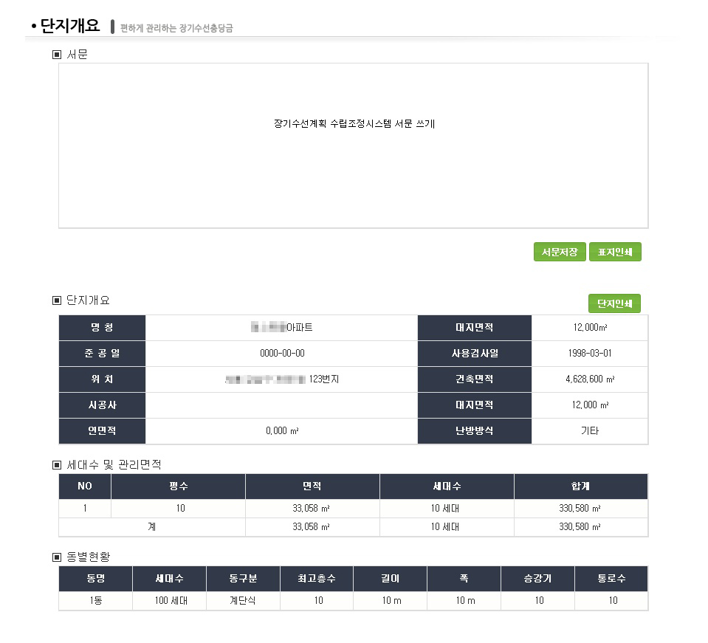
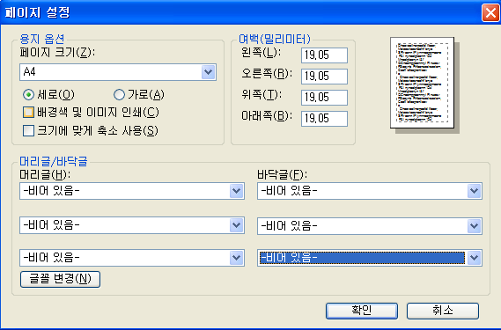
3. 현황보고서
3.1. 단지 개요
3.1. 단지개요
▶ 단지개요
“단지정보입력”에서 입력한 내용을 토대로 단지개요를 인쇄할 수 있음
- 보고서 용도등으로 사용
- 서문을 작성 후 “서문저장”버튼을 누르면 저장
* 출력 시
- 글자가 작게 나올 때
익스플로러 7.0 이상 메뉴에서
파일- 페이지설정 – 크기에 맞게 축소 사용 체크를 뺌
Notes:
199
제안목적 -> 구축목표

Slide 38

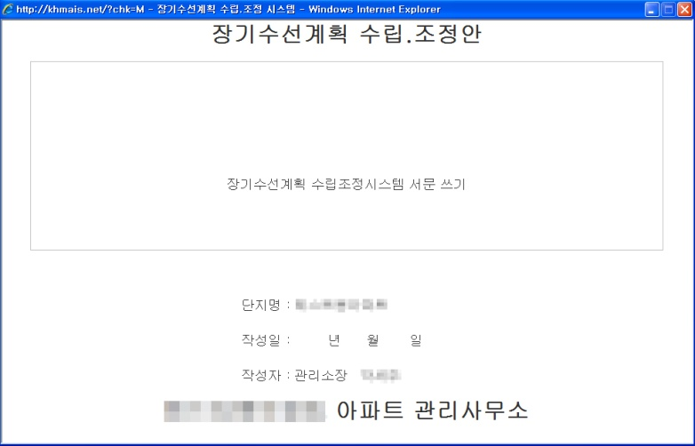
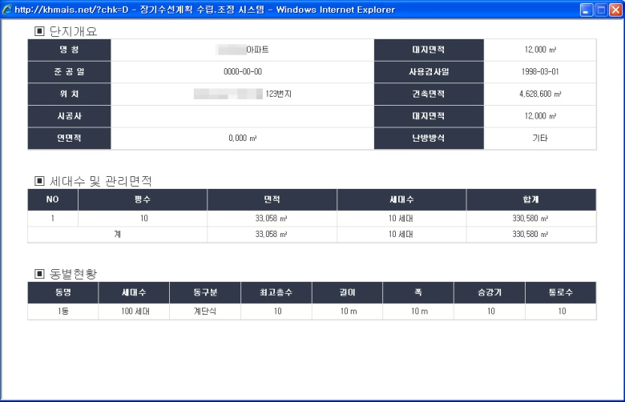
3. 현황보고서
3.1. 단지 개요
3.1. 단지개요
작성일 입력
Notes:
200
제안목적 -> 구축목표

Slide 39
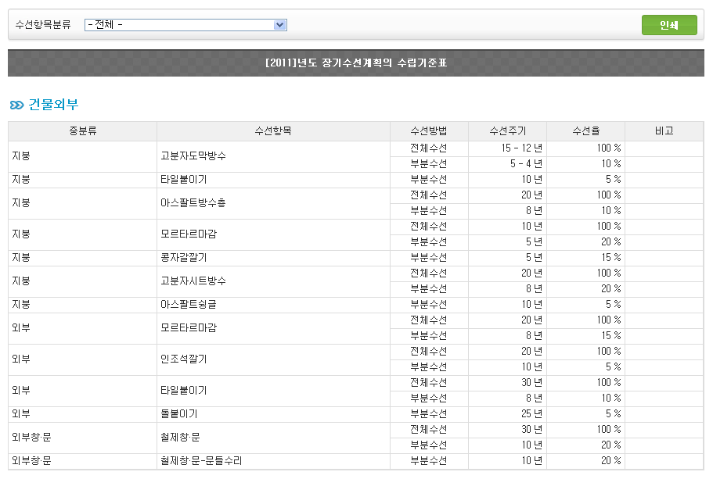
3. 현황보고서
3.2. 수선계획 수립기준표
3.2. 수선계획 수립기준표
▶ 수선계획 수립기준표
사용자가 선택한 수선항목을 분류별로 정리하여 해당년도의 장기수선계획 수립기준과 형태에 따라 할 수 있음
- 수선주기를 변경하였을 경우에는 정상주기와 변경된 수선주기가 같이 나타남
Notes:
201
제안목적 -> 구축목표

Slide 40
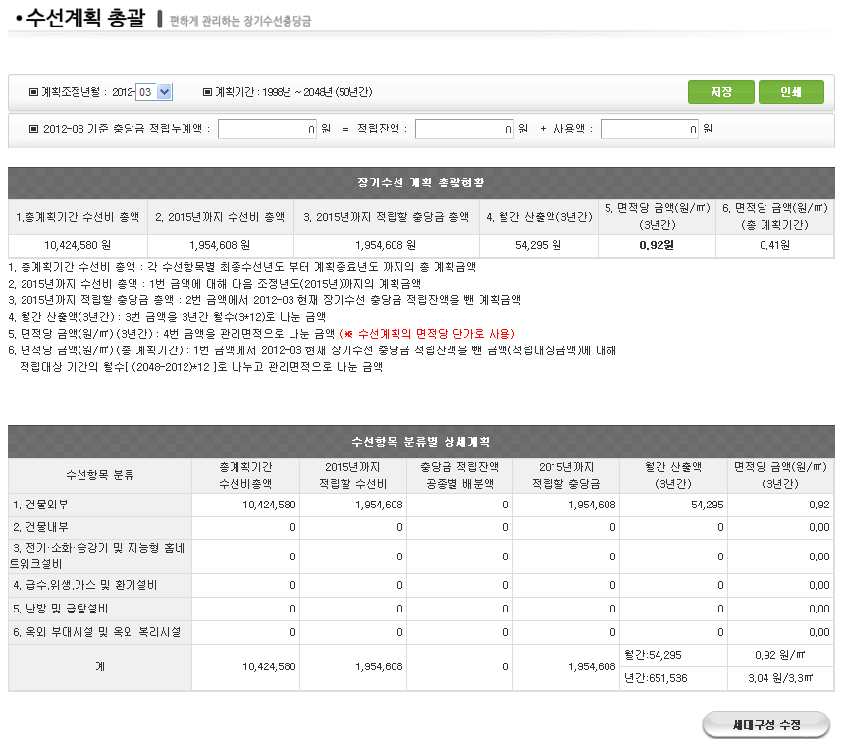
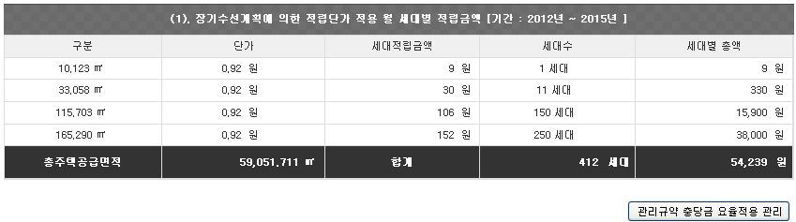
3. 현황보고서
3.3. 수선계획총괄
3.3. 수선계획총괄
▶ 수선계획총괄
단지의 현재정보를 입력하여 장기수선계획의 집계 및 보고서내용을 만듦
- “인쇄”버튼을 눌러서 “보고서”를 출력
▶ 해당메뉴는 다음과 같이 4가지 부분으로 나누어집니다.
사용자가 입력하는 부분
- 계획조정년월, 적립잔액, 사용액
- 세대구성수정 버튼(세대구성을 수정시에 바로가기 버튼임)
- 관리규약충당금 요율적용관리 버튼: 면적당금액(3년간)을
토대로 기간별로 부과율을 설정시에 사용
(2) 장기수선 계획 총괄현황
(3) 수선항목 분류별 상세계획
(4) 수선계획에 의한 부과단가 적용
월 세대별 적립금액[기간표시]
Notes:
202
제안목적 -> 구축목표

Slide 41
3. 현황보고서
3.3. 수선계획총괄
• 저장: 입력한 자료와 현재화면 전체에 적용
• 인쇄: 현재화면을 기준으로 보고서화면이
새창에서 열리면서 인쇄
3.3. 수선계획총괄
▶ 사용자가 입력하는 부분
→“사용자가입력하는부분설명” 참조
▶ 장기수선 계획 총괄현황
→“장기수선계획총괄현황” 참조
▶ 수선항목 분류별 상세계획
→“수선항목분류별상세계획설명” 참조
• 세대구성수정: 세대구성화면으로 이동
▶ 수선계획에 의한 부과단가 적용 월 세대별 적립금액
→“수선계획에 의한 부과단가 적용 월 세대별 적립금액”설명 참조
Notes:
203
제안목적 -> 구축목표

Slide 42
3. 현황보고서
3.3. 수선계획총괄
3.3. 수선계획총괄
• 장기수선계획조정년월 : 현재년월(현재기준월)
사용자가 입력하는 부분
▣ 계획조정년월: | 2012-03 | ▣ 계획기간: 1998년 ~ 2048년(50년간)
▣ 2012-02 기준 충당금 적립누계액 : |  | 원 = 적립잔액 : 원 + 사용액: 원
▶ 사용자가 현재기준의 내용을 입력
▲ 사용자가 입력하는 부분 도식
• 2012-02 기준 충당금 적립누계액 : 현재기준까지의 장충적립한 모든 금액이 표시됨
(적립잔액과 사용액을 더한 금액)
• 현재기준 충당금 적립잔액: 현재기준의 장충적립한 잔액 입력
• 사용액: 현재기준 이전까지 장충금사용한 금액 입력(계산에는 반영 안됨)
▲ 사용자가 입력하는 부분 설명
Notes:
204
제안목적 -> 구축목표

Slide 43
3. 현황보고서
3.3. 수선계획총괄
3.3. 수선계획총괄
장기수선 계획 총괄현황
1.총계획기간 수선비총액 | 2.2015년까지 수선비 총액 | 3.2015년까지 적립할 충당금 총액 | 4.월간산출액(3년간) | 5.면적당금액(원/㎡) (3년간) | 6.면적당금액(원/㎡) (총계획기간)
▲ 장기수선계획총괄현황 도식
▶ 장기수선계획 총괄현황 용어설명(위 도식의 번호순으로 설명)
1.총계획기간 수선비총액: 각 수선항목별 최종수선년도 부터 계획종료년도 까지의 총 계획금액
2.2015년까지 수선비총액: 1번금액에 대해 다음 조정년도(2015년)까지의 계획금액
3.2015년까지 적립할 충당금 총액: 2번 금액에서 현재년월 기준의 장기수선 충당금 적립잔액을 뺀 계획금액
4.월간산출액(3년간): 3번 금액을 3년간 월수(3*12)로 나눈 금액
5.면적당 금액(원/㎡) (3년간): 4번금액을 관리면적으로 나눈금액(※ 수선계획의 면적당 단가로 사용)
6.면적당 금액(원/㎡) (총 계획기간): 1번 금액에서 현재년월 장기수선 충당금 적립잔액을 뺀 금액(적립대상금액)에 대해 적립대상 기간의 월수로 나누고 관리면적으로 나눈 금액
▲ 장기수선계획 총괄현황 설명
Notes:
205
제안목적 -> 구축목표

Slide 44
3. 현황보고서
3.3. 수선계획총괄
3.3. 수선계획총괄
※ 현재표의 조건값 : (현재기준충당금 적립누계액: 10,000 원, 단지총면적: 100 ㎡)
수선항목 분류별 상세계획
수선항목분류 | 총계획기간 수선비총액 | 2015년까지 적립할 수선비 | 충당금 적립누계액 공종별 배분액 | 2015년까지 적립할 충당금 | 월간 산출액 (3년간) | 면적당 금액 (원/㎡)(3년간)
1.건물외부 | 100,000 | 30,000 | 3,000 | 27,000 | 750 | 7.50
2.건물내부 | 200,000 | 70,000 | 7,000 | 63,000 | 1,750 | 17.50
계 | 300,000 | 100,000 | 10,000 | 90,000 | 월간: 2,500 | 25.00 원/㎡
 |  |  |  |  | 년간 : 30,000 | 82.65 원/3.3㎡
계산방법 (1.건물외부) | 사용검사일~총계획기간까지 금액 | 현재 ~ 3년후까지 수선비 총액(합계) | (30,000 / 100,000) * 10,000 = 3,000 | 30,000 – 3,000 = 27,000 | 27,000 / 36개월 = 750 | 750 / 100㎡ = 7.50
1
2
3
4
5
6
7
수선항목분류 : 대분류 – 사용자가 선택한 수선항목중 대분류별로 분류하여 항목 집계
총계획기간 수선비총액 : 해당 분류별로(대분류별로) 총계획기간(사용검사일 ~ 총계획기간)의 수선비 총액
2015년까지 적립할 수선비 : 현재부터 3년후인 2015년까지 적립할 수선비 총액
충당금 적립누계액 공종별 배분액 : “2015년까지 적립할 수선비 총액”에 대해 “현재기준충당금적립잔액”이 “수선항목분류”별(비율별) 로 차지하는 비중금액 (수선항목분류별 2015년까지 적립할 수선비/2015년까지 적립할 수선비 총액) * 현재기준충당금적립누계액
2015년까지 적립할 충당금 : 해당 분류별로“2015년까지 적립할 수선비”에 대해“충당금 적립잔액 공종별 배분액”을 뺸 나머지 금액이며, 2015년까지 해당분류의 필요한(충당할) 금액
월간 산출액(3년간) : 해당 분류별로 “2015년까지 적립할 충당금”을 얻기 위해서 현재기준에서 3년 후까지 월간으로 산출한 금액
- “계”는 전체(해당분류별의 월간산출액을 모두 합한 금액)의‘월간’과 ‘년간’의 금액임
면적당 금액(원/㎡)(3년간) : 해당 분류별로“2015년지 적립할 충당금”을 얻기 위해서 현재기준에서 3년후까지만 단지의 1㎡ 면적당 금액을 산출한 금액
- “계”는 전체(해당분류별의 면적당 금액을 모두 합한 금액)을 1㎡ 와 3.3058 ㎡ 당의 금액으로 환산한 금액입니다.(3.3058 ㎡ = 1평)
※ 화면에서 보이는 값중 소수점이 나온 부분은 소수점 마지막 자리까지만, 정수만 나온 부분은 정수로만 표현되며 모두 버림
(내림,반올림,올림,소수점을 늘리는 부분등은 제공하지 않음)
Notes:
206
제안목적 -> 구축목표

Slide 45
3. 현황보고서
3.3. 수선계획총괄
3.3. 수선계획총괄
(1). 장기수선계획에 의한 부과단가 적용 월 세대별 적립금액 [기간 : 2012 ~ 2015]
구분 | 단가 | 세대부과금액 | 세대수 | 세대별 총액
30.000㎡ | 50.00 원 | 1,500 원 | 100 세대 | 150,000 원
70.000㎡ | 50.00 원 | 3,500 원 | 50 세대 | 175,000 원
총주택공급면적 | 100 ㎡ | 합계 | 150 세대 | 325,000 원
▶장기수선계획총괄현황의 5.면적당금액(3년간)의 금액을 토대로 세대에 부과해야 할 적립할 금액을 집계된 내용
▲ 수선계획에 의한 부과단가 적용 월 세대별 적립금액 화면 모식
(입력된 내용은 사용자의 이해를 돕기위해 입력된 임의내용)
※ 단가:“장기수선계획총괄현황의 5.면적당금액(3년간)의 금액“인 1㎡ = 50 원을 [기간: 2012~2015] 동안
책정해야 한다는 의미
-‘세대부과금액’과‘세대별 총액’또한 같은 의미임
▲ 수선계획에 의한 부과단가 적용 월 세대별 적립금액 설명
Notes:
207
제안목적 -> 구축목표

Slide 46
3. 현황보고서
3.3. 수선계획총괄
3.3. 수선계획총괄
관리규약 충당금 요율적용 관리
기간: 년 ~ 년 |  | 부과율: % | 저장 ㅣ 신규
NO | 기간 | 부과율
1 | 2010년 ~ 2012년 | 50% | 삭제
2 | 2008년 ~ 2009년 | 70% | 삭제
◀ “관리규약충당금요율적용관리”를 클릭했을 때 나오는 화면
▲ 장기수선충당금 년도별 부과율 관리 도식
▶ 관리규약 충당금 요율적용 관리
세대에 부과해야 할 금액인 1㎡ 당 금액 을 기간별로 부과율을 구성 설정할 수 있음
※ 1㎡ 당 금액은 “장기수선계획총괄현황의 5.면적당금액(3년간)”의 금액을 의미
▶ 용어설명
• 기간: 부과율별 기간을 설정합니다.-년도별로만 설정이 가능
• 부과율: 정상적으로 100원(1㎡ 당금액)을 부과해야 하지만 50원(1㎡ 당금액)만 부과해야 할 경우에 기간을 설정 후에
(50원 / 100원 * 100% = 50%) 는 50% 이므로 부과율은 50%를 입력함.
※ 등록한 개수와 입력한 기간별로 최종화면에 여러 개가 출력될 수 있음
Notes:
208
제안목적 -> 구축목표

Slide 47
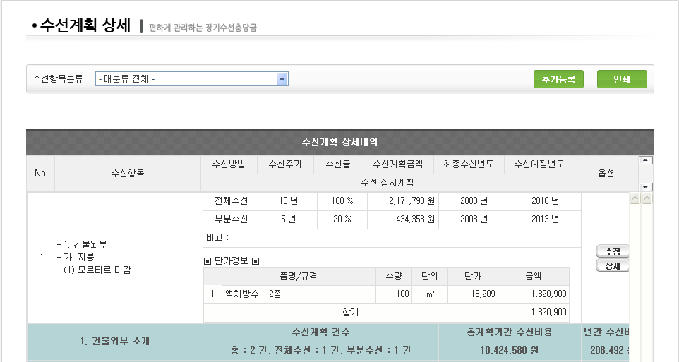
3. 현황보고서
3.4. 수선계획상세
3.4. 수선계획상세
▶ 수선계획상세
“수선계획등록”에서 등록한 내용의 전체리스트이며, 입력했던 내용을 요약하여 보여드리며 인쇄를 할 수 있음
Notes:
209
제안목적 -> 구축목표

Slide 48
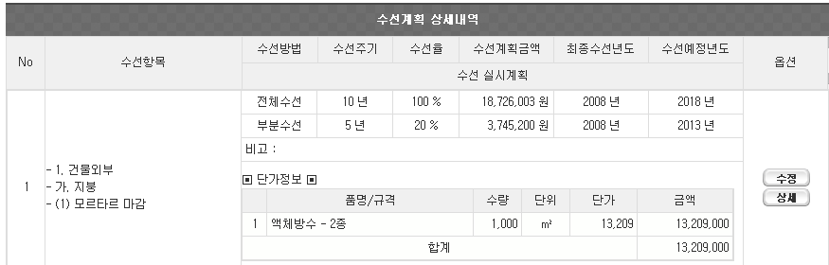
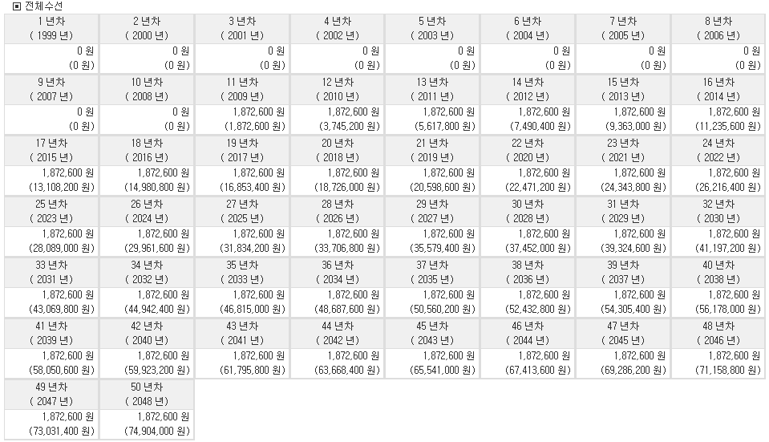
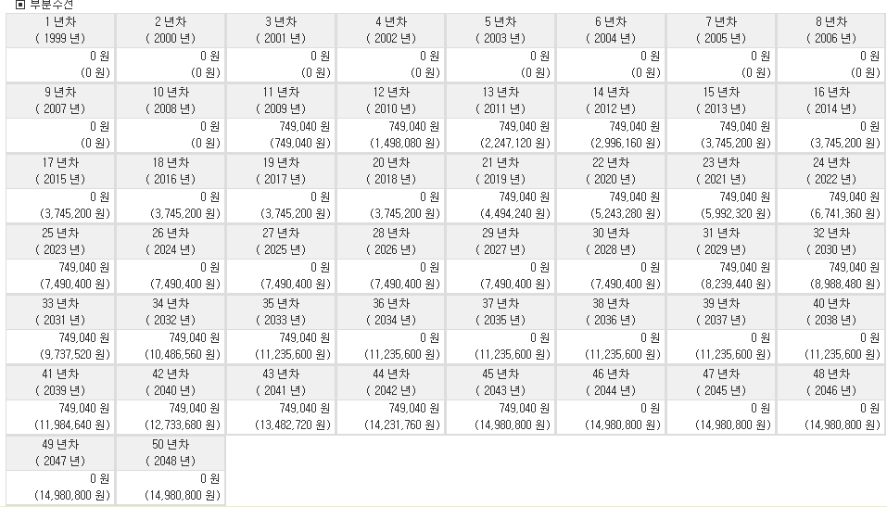
3. 현황보고서
3.4. 수선계획상세
3.4. 수선계획상세
[전체수선]
상세 버튼을 클릭하면 새창에서 열림
[부분수선]
▶ 개별상세계획현황 – 옵션의 ‘상세’버튼을 클릭하면나오는 화면
• 옵션의‘상세’버튼 클릭 후 새창에서 열리는 화면인‘개별상세계획현황’에서는 항목별로 상세계획현황을 볼 수 있음
-‘연차별수선계획금액’에서는 최대 6개년차만 선택하여 볼 수 있지만 여기서는 전(全) 년차에 걸쳐서 모두 볼 수 있음
- 괄호()안의 금액은 누적금액 표시
Notes:
210
제안목적 -> 구축목표

Slide 49
3. 현황보고서
3.4. 수선계획상세
3.4. 수선계획상세 –상세 내용 [전체수선]
Notes:
211
제안목적 -> 구축목표

Slide 50
3. 현황보고서
3.4. 수선계획상세
3.4. 수선계획상세 –상세 내용 [부분수선]
Notes:
212
제안목적 -> 구축목표

Slide 51
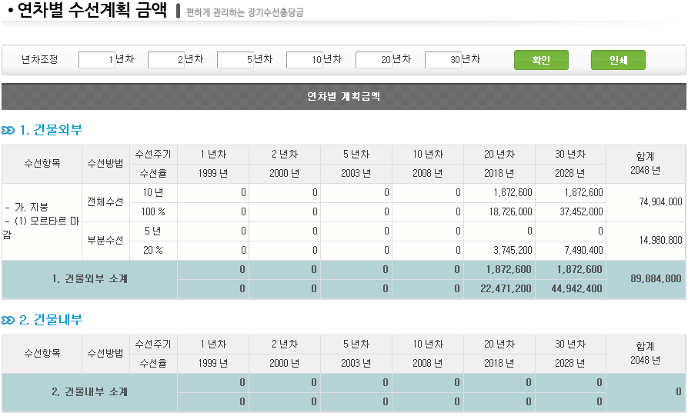
3. 현황보고서
3.5. 연차별 수선계획 금액
3.5. 연차별 수선계획 금액
◀ 연차별 수선계획 금액 화면
▶ 연차별 수선계획 금액
•‘수선항목관리’에서 사용자가 선택한 항목에 대해 년차별로 계획금액 리스트 출력
-‘수선항목관리’에서 선택했더라도‘수선계획등록’에서 그 수선항목에 단가를 적용시키지 않았다면 금액은 모두 0 원 으로 표시
- 그 해당년차의 금액과 년차가 높을수록 전(前) 년차의 금액을 포함하는 누적금액이 같이 표시
Notes:
213
제안목적 -> 구축목표

Slide 52
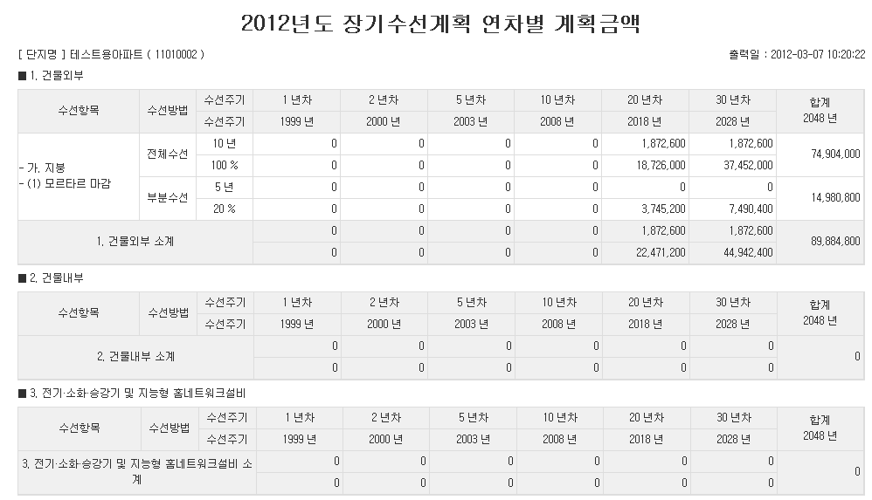
3. 현황보고서
3.5. 연차별 수선계획 금액
3.5. 연차별 수선계획 금액
◀ 연차별 수선계획 금액 - 연차별 수선계획 금액 출력 화면
Notes:
214
제안목적 -> 구축목표

Slide 53
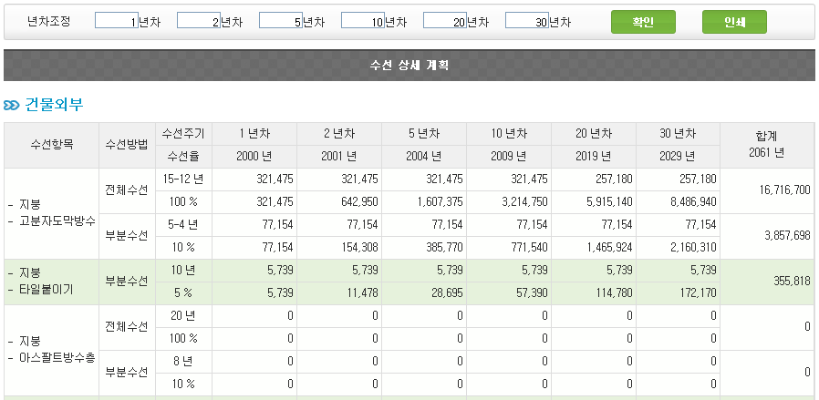
3. 현황보고서
3.5. 연차별 수선계획 금액
3.5. 연차별 수선계획 금액
• 년차별로 나타난 금액 표시
• 년차별로 나타난 금액이 아닌 년차별 누적금액 표시
▲ 연차별 수선계획 금액 화면
▶ 년차별 나타난 금액과 년차별 누적금액의 차이
Ex) 모르타르마감을 10년마다 전체수선을 해야하며, 전체수선비용은 10만원이 들어간다고 가정하였을때 1년에 얼마가 필요한가?
답: 10년주기로 10만원이 들어가므로 1년에 1만원이 있어야 전체수선을 해야 할 당시에 할 수가 있음
1. 년차별로 나타난 금액은 무엇인지?
위 예와 같이 1년에 1만원이 있어야 하는 부분을 1년차:1만원, 2년차:1만원… 표현
여기에 여러가지 조건(전체수선기간에 대한 부분수선기간 적용부분과‘수선등록’에서 수선일정을 줄이거나 늘리는 조정을 했던 부분의 조건등)이 모두 적용이 되며 시스템에서는 이런부분들을 자동으로 처리하여 보여 줌
2. 년차별 누적금액은 무엇인지?
위 1번에서는 1년에 1만원이 있어야 하는 부분을 1년차:1만원, 2년차:1만원… 이렇게 표현하여 보여주지만 년차별 누적금액은 1년에 1만원이 있어야 하는 부분을 1년차:1만원, 2년차:2만원, 3년차:3만원… 이렇게 점진적으로 누적된 금액을 표현하여 보여줌
Notes:
215
제안목적 -> 구축목표

Slide 54
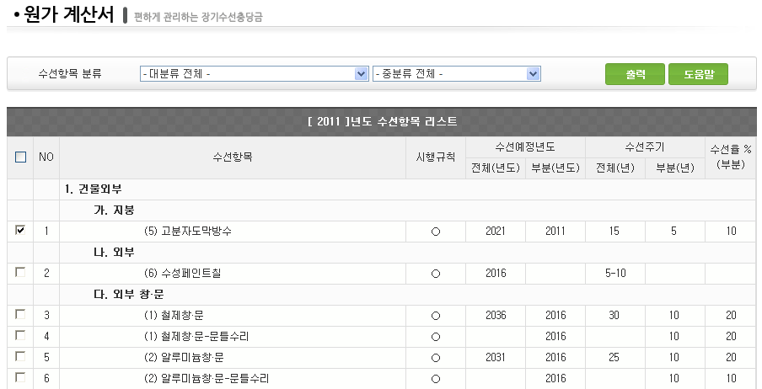
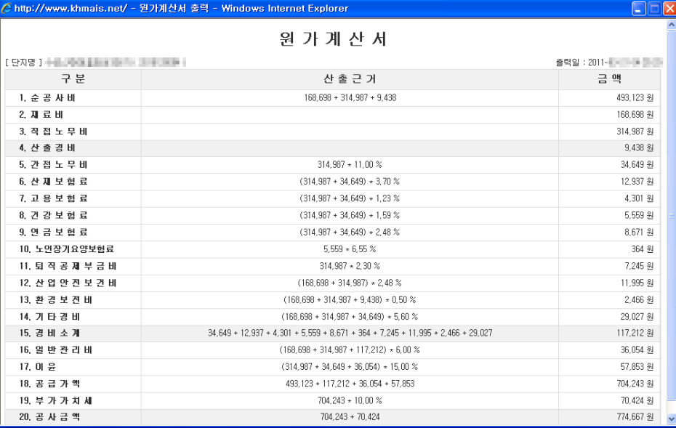
3. 현황보고서
3.6. 원가 계산서
3.6. 원가 계산서
선택 체크를 한 후 출력버튼을 누르면 새창에서 원가계산서 출력
▲ 원가계산서 화면
▲ 원가계산서 출력화면
▶ 원가계산서
•“수선계획등록”을 한 항목의 수선계획금액에 대하여 재료비 노무비등 산출근거로 보여줌
- “수선계획등록”에서 계획금액이 입력이 되어있지 않으면 금액표시가 되지않음
- 중복체크도 가능하며, 그 선택한 항목들에 대한 원가계산서가 출력됨
Notes:
216
제안목적 -> 구축목표

Slide 55
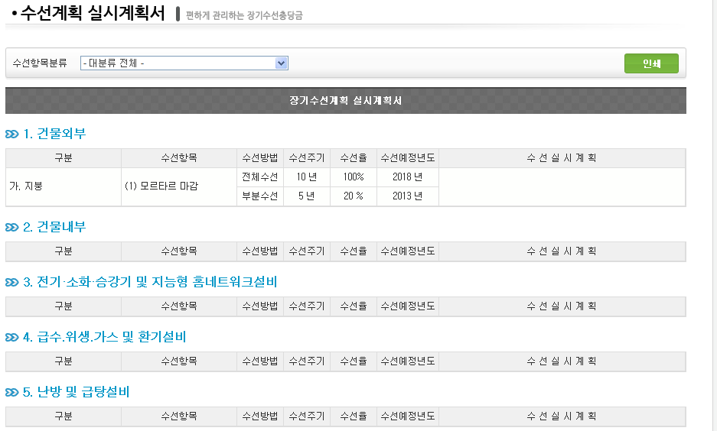
4. 수선예정표
4.1. 수선계획 실시계획서
4.1. 수선계획 실시계획서
▶ 수선계획 실시계획서
• 수선계획등록에 시 등록한 수선계획실시계획이 보여지며, 인쇄 가능
◀ 수선계획 실시계획서 화면
Notes:
217
제안목적 -> 구축목표

Slide 56
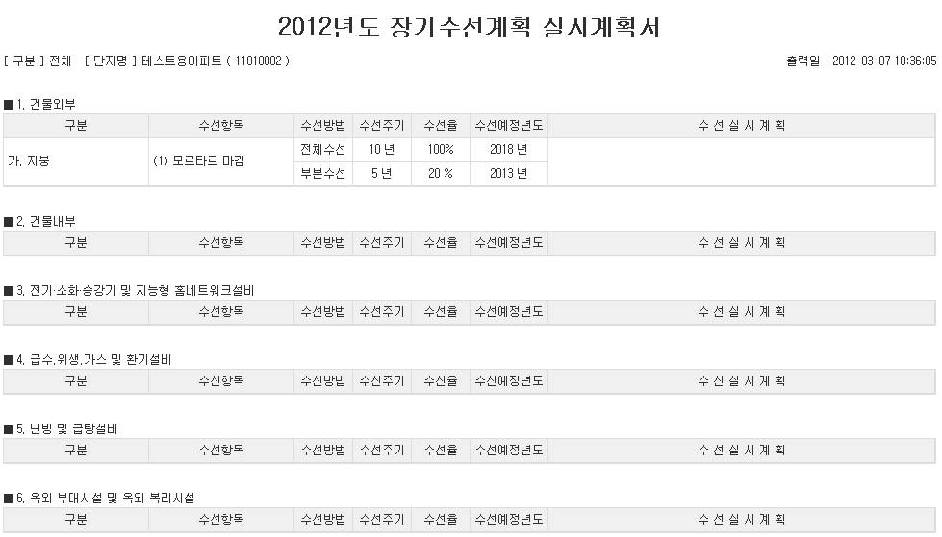
4. 수선예정표
4.1. 수선계획 실시계획서
4.1. 수선계획 실시계획서
◀ 수선계획 실시계획서 출력
Notes:
218
제안목적 -> 구축목표

Slide 57

4. 수선예정표
4.2. 년도별 수선 공사표
4.2. 년도별 수선 공사표
◀ 년도별 수선 공사표 화면
Notes:
219
제안목적 -> 구축목표

Slide 58

4. 수선예정표
4.2. 년도별 수선 공사표
4.2. 년도별 수선 공사표
◀ 년도별 수선 공사표 : 출력화면
Notes:
220
제안목적 -> 구축목표

Slide 59
5. 장기수선관리센터
5. 장기수선관리센터
5. 장기수선관리센터
구 분 | 설 명
공지사항 | 장기수선계획 수립·조정 시스템의 공지사항
FAQ 자주묻는질문 | 자주 물어보는 질문 답변
질문·답변 | 시스템 사용 중 궁금하신 부분 답변
자료실 | 장기수선계획 수립·조정 시스템의 필요한 자료를 게시
수선항목추가요청 | 수선항목이 없을 경우 신청하는 게시
단가 추가요청 | 수선항목에 대한 단가가 없을 경우 신청
Notes:
221
제안목적 -> 구축목표

Slide 60
감 사 합 니 다.
Notes:
222

